Slide 1
Signals and Systems
A.V. OPPENHEIM, et al.
信号与系统

Slide 2
个人简介
个人主页：http://ee.scu.edu.cn/info/1045/5804.htm
曾琦，副教授/硕士生导师；电气工程，信号与信息处理。
美国田纳西大学联合培养博士（2010~2012）；
英国诺丁汉大学访问学者（2017~2018）；
研究方向：智慧能源互联网信息技术; 电力信息物理系统; 电网数字化; 无线通信与网络（B5G/6G）。
科研项目
国网福建省电力有限公司电力科学研究院：电力行业5G技术应用商业模式研究，
国网湖南省电力有限公司：终端通信接入网规划技术研究科技项目研究。
国网四川省电力公司信息通信公司：泛在电力物联网感知层终端接入网研究。
GF重点实验室开放基金：5G异构网络的安全策略研究
中国自然科学基金（青年基金）：基于广义正交跳频序列的QS-FHMA系统性能及其理论界研究，

Slide 3
信号系统的重要性
1.是电子、电气、控制类本科生的核心专业基础课程，是我们专业基础课程如电路原理、自动控制，电路与自动控制是信号系统在特定应用领域的衍生与发展。the concepts and techniques are of fundamental importance in all engineering disciplines. the courses not only is an essential elements but also can be one of the most rewarding.
2. 是通信/电子类本科生考研的首选专业课程
3. 对我们认识与解决人类实践活动大有裨益（P6第一段末）

Slide 4
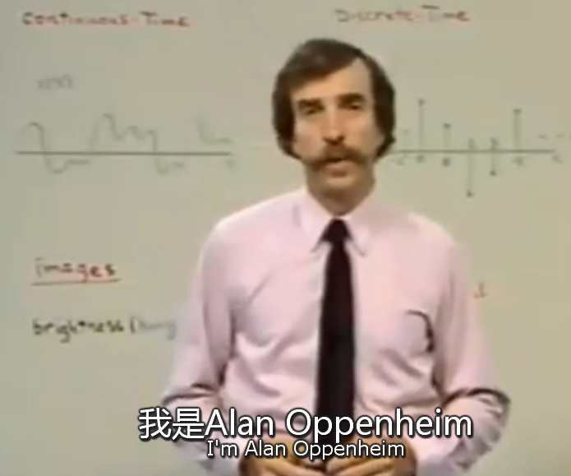
教材的选择上
全球信号与系统的经典之作。
MIT - Massachusetts Institute of Technology

Slide 5
本课程的学习方法
思想上的热爱与重视。
适量的习题（数学课+物理含义）
尽可能与其它课程融会贯通
我的相关
姓名：曾琦
Email: qzeng2@hotmail.com

Slide 6
课程安排与考核设置
理论学习（12周）+上机实践（4周,16学时）
上课时间地点：Tue. 5～7节，一教A501
平时成绩：出勤+作业； 25%
期中考试：10%
实验课：15%～25%
期末考试：50%

Slide 7
控制论创始人维纳认为:
信息是人或物体与外部世界交换内容的名称。内容是事物的原形，交换是信息载体[信号]将事物原形[内容]映射到人或物体的感觉器官，人们把这种映射的结果认为获得了信息。通俗地说，信息指人们得到的消息。
信息多种多样、丰富多彩，具体的物理形态也千差万别。
语声信息以声压变化来表示；视觉信息以亮度或色彩变化来表示；文字和数据信息以字符串表示；影响物体运动的信息用作用在物体上的外力表示；影响经济运行的信息表现为投资及各产业的统计数据……

Slide 8
1. Signal（信号）
the carrier of information
（信息的载体）
2. System（系统）
a process of signals, in which input signals are transformed into output signals

Slide 9
Signal：the carrier of information
信号：信息的载体
信号是信息的具体物理表现形式，包含了信息的具体内容。总是1个或多个独立变量的函数。
同一信息可以有不同的物理表现形式，因此对应有不同的信号，但这些不同的信号都包含同一个信息。这些不同的信号之间可以相互转换。
例如语音信息用声压表示，可用电压或电流信号作为载体；也可以用一组数据(01)信号作载体。对应模拟信号和数字信号，可以A⬅➔D转换。

Slide 10
System
a process of signals, in which input signals are transformed into output signals
系统：实现输入信号转化为输出信号的处理
各种系统：通信系统、导航、定位跟踪、自动化、计算机、Internet、电力系统……消化系统、决策系统；小到1个电阻、细胞或基本粒子，大到人体、全球通信网、宇宙。
所有的系统总是对施加于它的信号作出响应，产生出另外的信号。

Slide 11
System
系统的功能体现在
什么样的输入信号系统能输出怎样的输出信号
System
输入信号
激励
输出信号
响应
系统和信号密不可分

Slide 12
第1章 信号与系统
Signals and Systems

Slide 13
本章的基本内容:
信号的描述
信号的自变量变换（基本运算）
基本（常用）信号
系统及其数学模型
系统的性质

Slide 14

1.0 引言 ( Introduction )
目的：
讨论信号与系统的基本概念，建立其 相应的数学描述方法，以便利用这种数学描述及其表示方法，建立一套信号与系统的分析体系。

Slide 15
1.1 信号的定义及其分类
一.信号的定义
信号可以描述范围极其广泛的物理现象。信号是消息的表现形式，是承载信息的物理量。信号可以分为确知信号与随机信号，也可以分为连续时间信号与离散时间信号……
信号的物理种类可以是声音、图象、电、光等等。

Slide 16
二. 信号的描述方法
常常借助于数学工具来描述和分析信号和系统。描述信号常用函数和波形两种方法。
三. 信号的分类
1.连续时间信号和离散时间信号
自变量连续可变的信号称为连续信号，自变量仅取一组离散值的信号称为离散信号。分别用 和 表示。

Slide 17
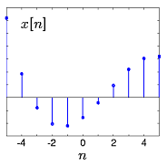
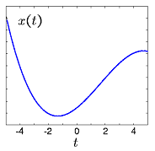
连续时间信号的例子：
离散时间信号的例子：
连续时间信号
离散时间信号（离散序列）：
连续时间信号在离散时刻点上的样本可以构成一个离散时间信号。

Slide 18
2. 能量信号和功率信号
连续时间信号x(t)在 区间的能量定义为：
连续时间信号在 区间的平均功率定义为：

Slide 19
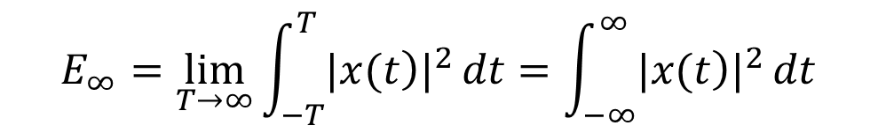
离散时间信号在 区间的能量定义为
离散时间信号在 区间的平均功率为
在无限区间上也可以定义信号的总能量：
连续时间情况下:

Slide 20
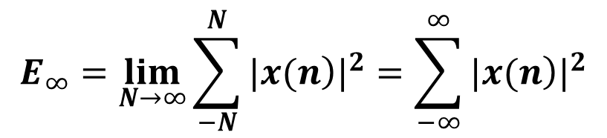
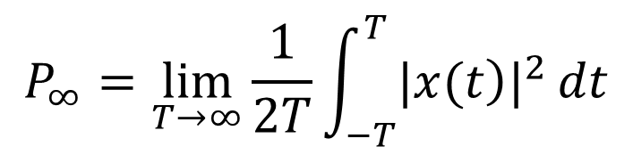
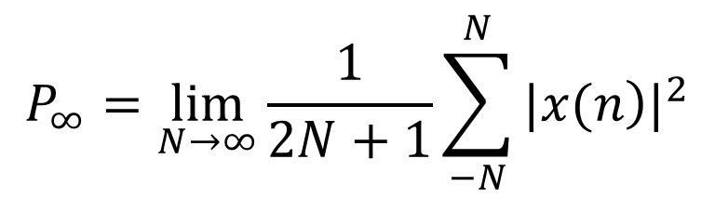
离散时间情况下:
在无限区间内的平均功率可定义为：

Slide 21
三类重要信号：
分别给出例子？
能量信号——信号具有有限的总能量，
即：
功率信号——信号有无限的总能量，但平均功率有限。即：
非能量信号且非功率信号——信号的总能量与平均功率都是无限的。
即：

Slide 22
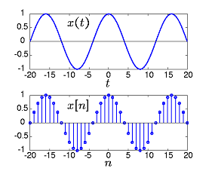
3. 周期信号与非周期信号
如果信号是周期信号，则
或
连续时间周期信号
离散时间周期信号

Slide 23
周期信号一般属于功率信号，通常用它的平均功率来表征。（也有可能不是功率信号，例子）
（以T为周期） 或
（以N为周期）或
如果信号是非周期的，且能量有限则称为能量信号。
（也有可能不是能量信号！例子？）

Slide 24
4. 确定信号和随机信号
根据信号是否具有随机不确定性来分类。在本书中都是考虑的确定信号，而随机信号则必须用概率与统计的知识进行分析，在随机过程以及通信原理中学习。
5. 复信号和实信号
根据信号的取值进行的分类。
6. 奇信号和偶信号
根据信号函数是奇函数还是偶函数进行的分类。
7. 因果信号、反因果信号、既非因果也非反因果信号
因果信号——信号在零时刻或零序号之前的取值为0。
反因果信号——信号在零时刻或零序号之后的取值为0。
既非因果也非反因果信号——不是因果信号也不是反因果信号，即信号在零时刻或零序号之前后均有非0的取值。

Slide 25

*1.2 信号的自变量变换
（Transformations of the Independent Variable)
由于信号可视为自变量的函数，当自变量改变时，必然会使信号的特性相应地改变。
1. 时移变换
当 时，信号向右平移
时，信号向左平移
当 时，信号向右平移
时，信号向左平移

Slide 26
2. 反转变换
信号以 为轴呈镜像对称。
与连续时间的情况相同。
3. 尺度变换
时, 是将 在时间上压缩a倍，
时, 是将 在时间上扩展1/a倍。
实例： 照片放大。

Slide 27
由于离散时间信号的自变量只能取整数值，因而尺度变换只对连续时间信号而言。
例如：
3
2
2
2
2
2
2
1
1
0
1
2
3
4
5
6
0
1
2
3
显然 是从 中依次抽出自变量取偶数时的各点而构成的。这一过程称为对信号 的抽取（decimation）。

Slide 28
Page-9：例1.3
综合示例： 由
做法一：先时移变换后尺度
1
1
1
0
1
0
1/2
3/2
0
1/6
1/2

Slide 29
做法二 ：先尺度变换后时移
1
1
1
0
1
0
1/3
0
1/6
1/2
注意两次的先后顺序的不同及其所对应的时移大小的不同。

Slide 30
二. 周期信号与非周期信号：
周期信号：
满足此关系的正实数（正整数）中最小的一个，
称为信号的基波周期 （离散序列 ）。
可视为周期信号，但它的基波周期没有确定的定义。
可以视为周期信号，其基波周期 。

Slide 31
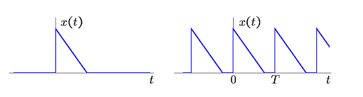
非周期信号
周期信号
三. 奇信号与偶信号： odd Signals and even Signals
对实信号而言：
如果有 则称该信号是偶信号。
（镜像偶对称）

Slide 32
如果有 则称该信号为奇信号
（镜像奇对称）
对复信号而言：
如果有 则称该信号为共轭偶信号。
如果有 则称为共轭奇信号。

Slide 33
任何信号都能分解成一个偶信号与一个奇信号之和。
对实信号有：
其中
其中

Slide 34
对复信号有：
其中：
其中：
例1：
2
1
1
1
-1
1
-2
-1
0
1
2
-2
0
2
-1

Slide 35
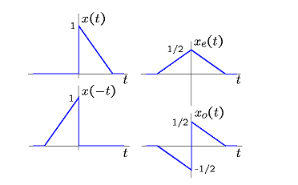
例2. 信号的奇偶分解：

Slide 36
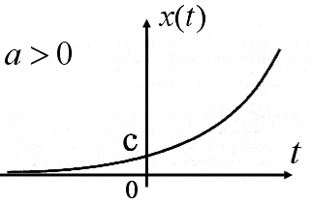
1.3 复指数信号与正弦信号
（Exponential and Sinusoidal Signals ）
一. 连续时间复指数信号与正弦信号
其中 C, a 为复数
1. 实指数信号： C，a 为实数
呈单调指数上升。

Slide 37
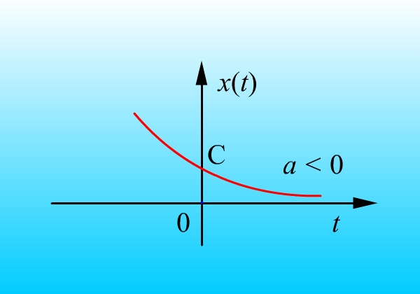
呈单调指数下降。
是常数。
2. 周期性复指数信号与正弦信号:
取 ，
实部与虚部都是正弦信号。
显然是周期的，其基波周期为：

Slide 38
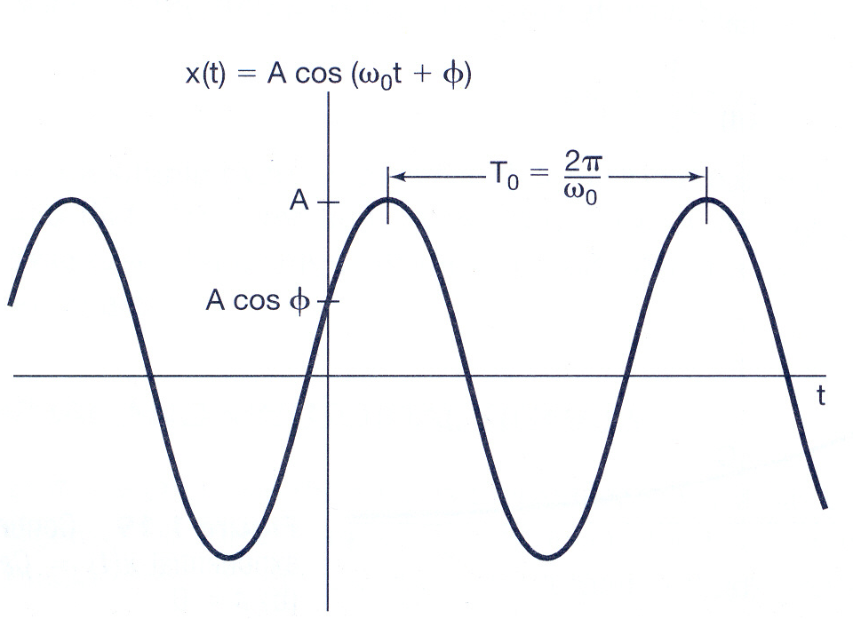
对于正弦（余弦）信号：
其基波周期为 , 基波频率为 ，当 时
通常称为直流信号。
0

Slide 39
对 而言，它在一个周期内的能量是
它的平均功率为：
3. 成谐波关系的复指数信号集:

Slide 40
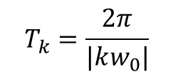
Sets of harmonically related complex exponentals.
它们是成谐波关系的。它们都是周期的（ ）。
非正弦的周期信号可分解为这些信号的线性组合；换言之，利用这些信号可以合成一些周期信号。K=0时，为1为直流。

Slide 41
4. 一般复指数信号:
其中 C, a 为复数
令 则
该信号:振幅按实指数信号规律变化的。它的实部与虚部都是振幅呈实指数规律变化的正弦振荡。

Slide 42
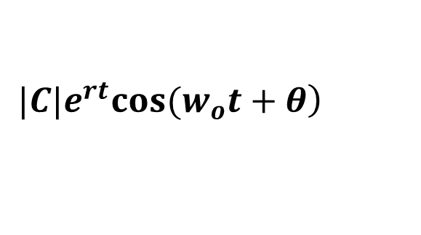
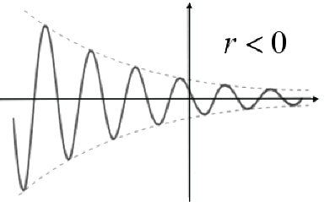
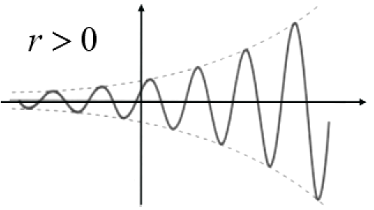
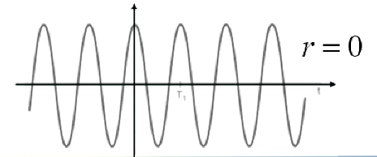
当 时，实部、虚部是指数增长的正/余弦振荡。
时，是指数衰减的正/余弦振荡。
时，是等幅的正/余弦振荡。
实部（或虚部）信号

Slide 43
二. 离散时间复指数信号与正弦信号
一般为复数
1. 实指数信号： 均为实数（C>0）
当 时，呈单调指数增长
时，呈单调指数衰减
时，呈摆动指数衰减
时，呈摆动指数增长

Slide 44
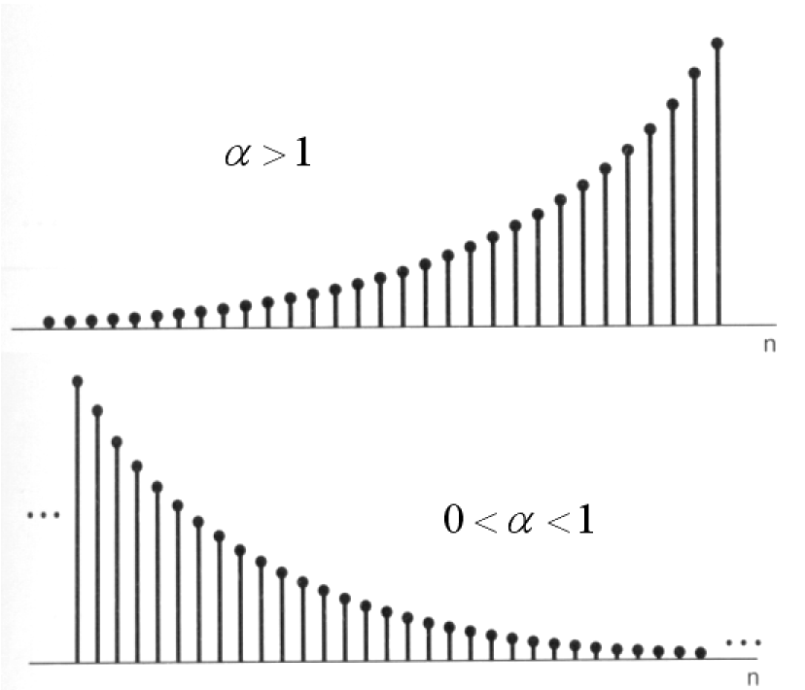

Slide 45
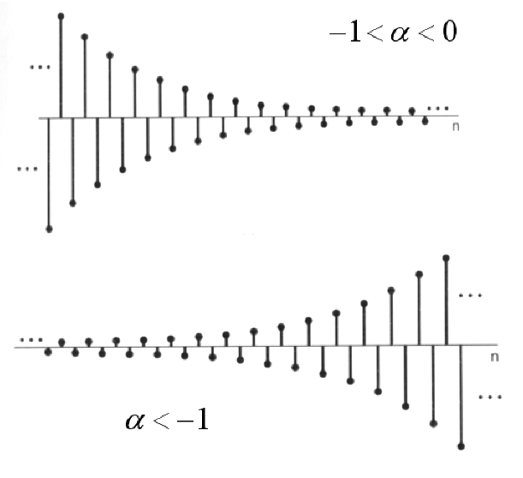

Slide 46
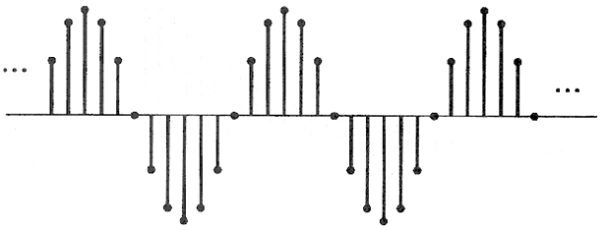
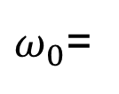
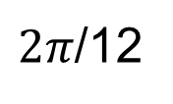
2. 正弦信号：
其中 为实数。

Slide 47
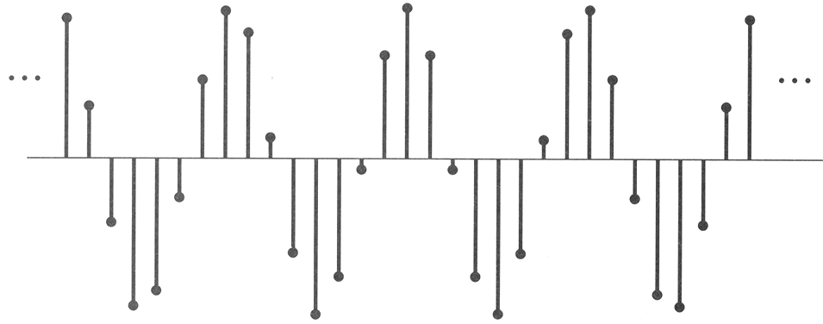
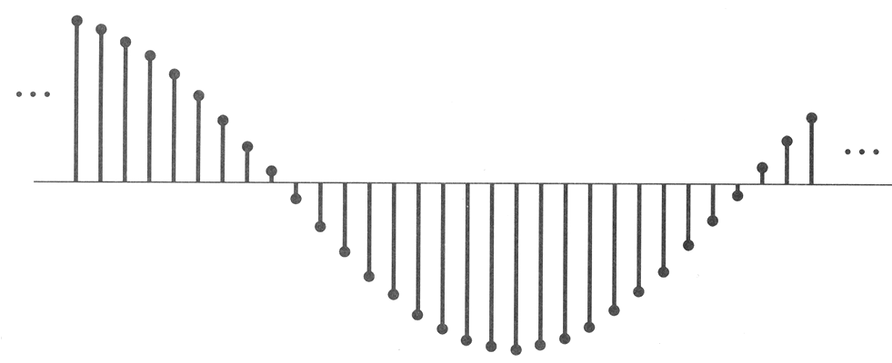
离散时间信号的频率表示为 ，其量纲是弧度。

Slide 48

离散时间正弦信号（ ）不一定是周期的，这是与连续时间正弦信号的重大区别。
3. 一般复指数信号：
令
则
其实部与虚部都是幅度按实指数规律变化的正弦序列。

Slide 49
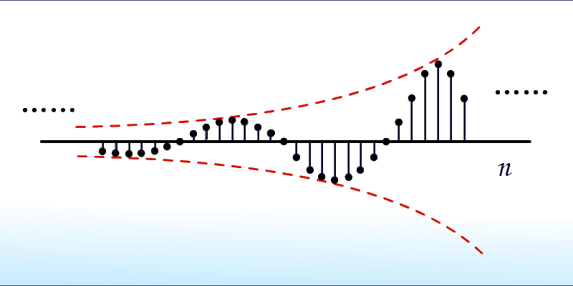
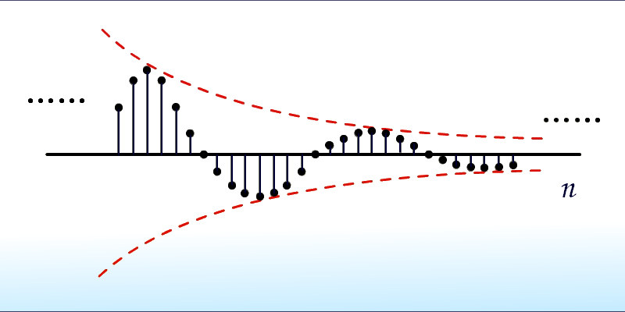
当 时幅度呈指数增长， 时幅度呈指数衰减。

Slide 50
三.离散时间复指数序列的周期性
离散时间复指数序列 不一定是周期性的，要具有周期性，必须具备一定条件。
设 则有：
即
于是有
表明只有在 与 的比值是一个有理数时，
才具有周期性。

Slide 51
在满足周期性要求的情况下，总能找到互为质数的两个正整数 m, N 使得：
（m与N无公因子）
此时 即为该信号的周期, 也称为基波周期,因此该信号的基波频率为 。

Slide 52
与频率w_{o}的关系：
时，只要是 变化 的范围: ，则由于 ，总是会有 。
这表明：当 变化时，并非所有的 都是互相独立的。离散时间信号的有效频率范围只有 区间。
对 ，当 时，对应的信号振荡频率越来越高不会发生逆转。

Slide 53
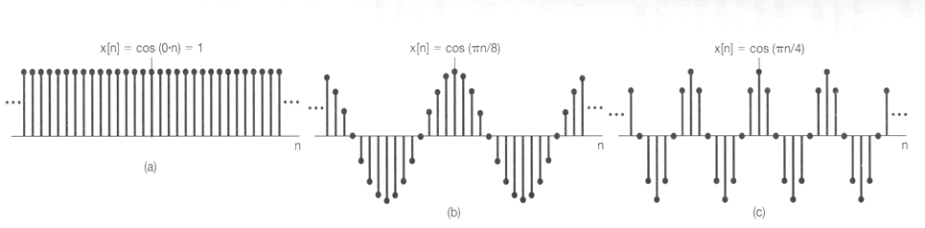
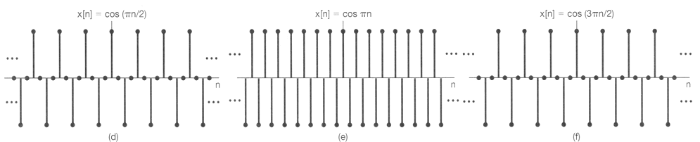

Slide 54
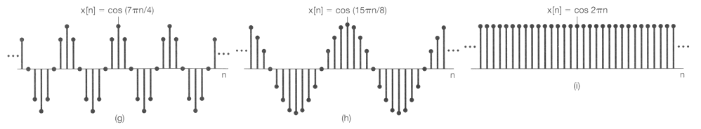
离散时间信号的有效频率范围只有 区间

Slide 55



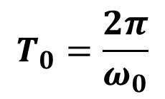
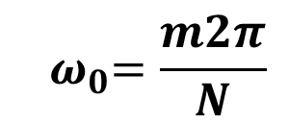

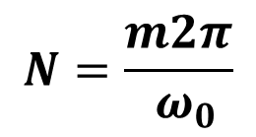
信号 和 的比较
不同，信号不同
对任何 信号都是周期的
基波周期：
基波频率
频差 整数倍时，信号相同
仅当 时，
信号是周期的
基波频率
基波周期：
Page-22：说明以及例1.6

Slide 56
离散时间周期性复指数信号：成谐波关系的信号集。 ，其中
该信号集中的每一个信号都是以N为它们的公共周期。
称为直流分量， 称为基波分量。
称为二次谐波分量等等。
每个谐波分量的频率都是 的整数倍。

Slide 57
特别值得指出的是：该信号集中的所有信号并不是全部独立的。
因为，该信号集合 满足：
这表明：该信号集中只有N个信号是独立的。
即, 当k 取相连的N个整数时所对应的各个谐波才是彼此独立的。因此，由N个独立的谐波分量就能构成一个完备的函数集。
这是与连续时间的情况有重大区别的。

Slide 58
1.4 单位冲激与单位阶跃
（The Unit Impulse and Unit Step Functions）
一. 离散时间单位脉冲与单位阶跃
1. 单位脉冲序列
:
定义
1
0

Slide 59
2. 单位阶跃序列 :
，
定义
，
1
0
与 之间的关系：
一次差分

Slide 60
1
具有提取信号 中某一点的样值的作用。

Slide 61
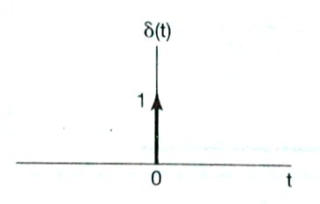
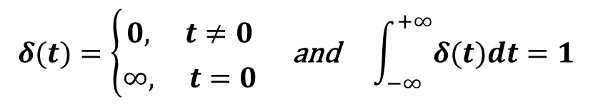
二. 连续时间单位阶跃与单位冲激
单位阶跃
，
定义：
1
，
0
2. 单位冲激
定义：
冲激信号的面积
（冲激强度）。

Slide 62
u(t)和δ(t)的另一种解释
u_{Δ}(t)
1
t
0 Δ
Continuous approximation to the unit step, u_{Δ}(t)
Figure 1.33 (p33).
δ_{Δ}(t)
1/Δ
0 Δ
Derivative of u_{Δ}(t)
Figure 1.34 (p33).
δ(t) is the limit of δ_{Δ}(t) asΔ→0 . (p34, 1.74)

Slide 63
properties of δ(t)
重要性质
也具有提取连续时间信号样本的作用。
(p26, 1.76)
0

Slide 64
用阶跃表示单位矩形脉冲
G(t)
1
0 τ t
G1(t)
0 t₀ t₀+τ t

Slide 65
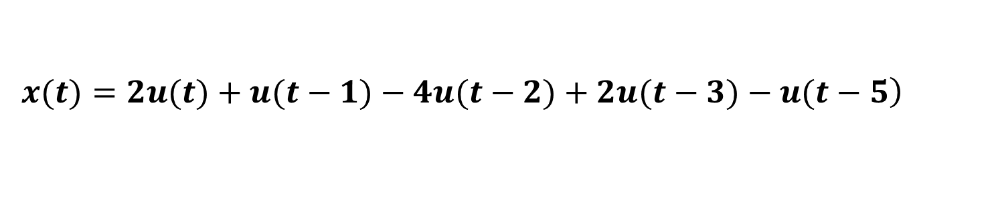
试用阶跃信号来表示下图所示的信号
3
2
1
1 2 3 5

Slide 66
1.5 连续时间与离散时间系统
（Continuous-Time and Discrete-Time Systems）
一. 系统
系统是非常广泛的概念。通常将若干相互依赖，相互作用的事物所组成的具有一定功能的整体称为系统。它可以是物理系统，也可以是非物理系统。
连续时间系统：
输入信号与输出响应都是连续时间信号的系统。
连续时间系统

Slide 67
离散时间系统：
输入信号与输出响应都是离散时间信号的系统。
离散时间系统
系统分析的基本思想：
1. 根据工程实际应用，对系统建立数学模型， 有代数方程、微积分方程、差分方程。
通常表现为描述输入－输出关系的方程（组）。
2. 建立求解这些数学模型的方法。

Slide 68
为此要求所研究的系统具有以下两点重要特性:
（1）这一类系统应该具有一些性质和结构，通过它们能够对系统的行为作出透彻的描述，并能对这一类系统建立有效的分析方法（即可行性）。
（2）很多工程实际中的系统都能够利用这类系统的方法建模（即具有普遍性）。
本课程所研究的对象——LTI（Linear Time－Invariant Systems）系统就是这样的一类系统。

Slide 69
二. 系统的互联 （Interconnection of Systems）
现实中的系统是各式各样的，其复杂程度也大相径庭。但许多系统都可以分解为若干个简单系统的组合。
可以通过对简单系统（子系统）的分析并通过子系统互联而达到分析复杂系统的目的。
也可以通过将若干个简单子系统互联起来而实现一个相对复杂的系统。这一思想对系统分析和系统综合都是十分重要的。

Slide 70
1. 级（串）联 (cascade interconnection)
Ⅰ
Ⅱ
2. 并联 ( parallel interconnection )
Ⅰ
Ⅱ

Slide 71
工程实际中也经常将级联、并联混合使用，如：
Ⅰ
Ⅱ
Ⅳ
Ⅲ
3. 反馈联结 ( Feedback interconnection )
Ⅰ
Ⅱ

Slide 72
1.6 系统的基本性质 ( Basic System Properties )
1. 记忆系统与无记忆系统
(memory systems and memoryless systems)
在任何时刻，系统的输出都只与当前时刻的输入有关，而与该时刻以外的输入无关，则称该系统是无记忆系统。即（memory systems 或 systems with memory )。
如果一个系统的输出响应不仅与当时的输入有关,而且与该时刻以外的其它时刻的输入有关，则系统是记忆的。

Slide 73
例如：
（电容）
（累加器）
RC、RLC电路
（差分器）等都是记忆系统.
在无记忆系统中有一种特例，即任何时刻系统的输出响应与输入信号都相同，即有 , 或 ，这样的无记忆系统称为恒等系统
( identity system )。

Slide 74
2. 可逆性与逆系统
(Invertibility and inverse systems)
如果一个系统对任何不同的输入都能产生不同的输出，即输入与输出是一一对应的，则称该系统是可逆系统( invertible systems )。
如果一个系统对两个或两个以上不同的输入信号能产生相同的输出，则系统是不可逆的，称为不可逆系统( noninvertible systems )。

Slide 75
如果一个可逆系统与另一个系统级联后构成一个恒等系统，则称后者是前者的逆系统 ( inverse system )。
Ⅰ
Ⅱ
例如:
是可逆系统，其逆系统是:
是可逆系统，其逆系统是:

Slide 76
而
是不可逆系统，因为有两个不同的
输入 和 能产生相同的输出。
也是不可逆的，因为
输入 时, ；输入 时, 。
是不可逆系统，因为无法从
还原为 。
不可逆； 也是不可逆系统。
调制或编码过程必须是可逆的，其逆系统是解调器或解码器。

Slide 77
3. 因果性 (causality)
如果一个系统在任何时刻的输出y(t)都只与当时这个时刻的输入x(t)以及该时刻以前的输入有关，而和该时刻以后的输入无关就称该系统是因果的(causal system)。否则就是非因果的(non-causal system)。
一般说来，非因果系统是物理不可实现的。这体现了因果性对系统实现的重要性。但对非实时处理信号的离散时间系统，或信号的自变量并不具有时间概念的情况，因果性并不一定成为系统能否物理实现的先决条件。

Slide 78
Example 1.12 Checking the causality of two systems. The first system is defined by
(1.105)
It depends on future value, so it is not causal.
The second system is defined by
(1.106)
It depends on current value, so it is causal.
It is important to distinguish carefully the effects of the input from those of any other functions used in the definition of the system.

Slide 79
4. 稳定性 ( stability )
如果一个系统当输入x(t)有界时，产生的输出y(t)也是有界(幅度有界)的，则该系统是稳定系统(stable system)。否则，就是不稳定系统(unstable system)。
工程实际中总希望所设计的系统是稳定的。因此稳定性对系统来说是非常重要的。

Slide 80
Example 1.13 (p49) Check the stability of the following two systems
(1.109)
The system is unstable.
(1.110)
(1.111)
(1.112)
(1.113)
The system is stable.

Slide 81
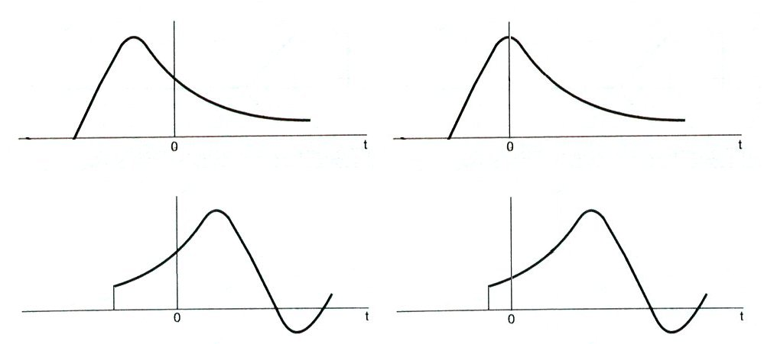
5. 时不变性 ( Time-invariance )
如果一个系统当输入信号有一个时移时，输出响应也产生同样的时移。除此之外，输出响应无任何其它变化，则称该系统是时不变的( time-invariant system )。否则就是时变的( time-varying )。
即：若
则系统是时不变的。
x(t)
x(t-t₀)
y(t)
y(t-t₀)

Slide 82
检验一个系统时不变性的步骤:
令输入为 ，根据系统的描述，确定此时的输出 。
将输入信号变为 ，再根据系统的描述确定输出 。
3. 令 代入步骤2的结果。检验 是否等于 。

Slide 83
例题：
1.当 时，
2.当
时，
3.令
，代入步骤2则有：
由于
系统是时变的。

Slide 84
又如：
当 时，
当 时，
令
则有：
(只是对自变量反折）
而
该系统是时变的。
一般而言，有尺度变换或方程中系数是与自变量有关，一定是时变系统。
Page-38：例题1.14

Slide 85
1.6.6 线性
对于某个系统， 输入x₁(t），输出y₁(t) ；输入x₂(t），输出y₂(t) ；且满足以下性质：
A. 可加性（Additivity property）:
输入： x₁(t)+x₂(t) ，则输出 y₁(t)+y₂(t) .
B. 齐次性（homogeneity ）:
输入 ax₁(t) ，则输出 ay₁(t) .
(where a is any complex constant, a≠0 .)
Continuous-time:
(1.121)

Slide 86
Discrete-time:
(1.122)
Represented in block-diagram:
x₁(t)
x₂(t)
y₁(t)
y₂(t)
L
a x₁(t)
x₁(t) +x₂(t)
ax₁(t) +bx₂(t)
a y₁(t)
y₁(t) +y₂(t)
ay₁(t) +by₂(t)

Slide 87
Example 1.20 (p55) Consider a system whose input x[n] and output y[n] are related by
(1.132)
S1：To determine whether or not this system is linear.
(1.133)
(1.134)
S2： Let x₃[n] be a linear combination of x₁[n] and x₂[n] :

Slide 88
S3.
S4.
Thus, the system is nonlinear.

Slide 89
线性时不变系统(LTI System )
Linear and Time-invariant system
x(t)
y(t)
LTI
x(t-t₀)
ax(t) +bx(t-t₀)
y(t-t₀)
ay(t) +by(t-t₀)
Continuous-time: If x₁(t) ⎯→ y₁(t), x₂(t) ⎯→ y₂(t),
then
Discrete-time:If x₁(n) ⎯→ y₁(n), x₂(n) ⎯→ y₂(n),
then

Slide 90
由于在工程实际中，相当广泛的系统其数学模型都可以描述成一个线性时不变( Linear Time
Invariant, LTI )系统，而且基于线性和时不变性，为系统分析建立一套完整的、普遍适用的方法提供了可能，因此，线性时不变系统将成为本课程所研究的对象。

Slide 91
1.7 本章小结（Summary）
建立了信号与系统的数学描述方法。
讨论了信号自变量变换对信号的影响。
介绍了作为信号分析基础的基本信号：复指数
信号、正弦信号、单位冲激与单位阶跃信号。
讨论了离散时间信号周期性的问题。
定义并讨论了系统的六大基本特性及系统的互连。

Slide 92
Problems:
1.13 1.14 1.15 1.16 1.17 1.18 1.21(d,e) 1.22(e) 1.23(b) 1.24 (b) 1.25 1.26

